Slide 1
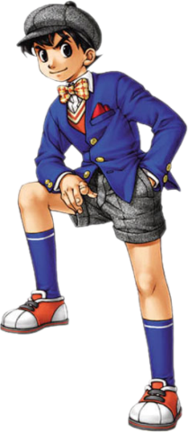
Dnešná téma:
HRIECH

Slide 2
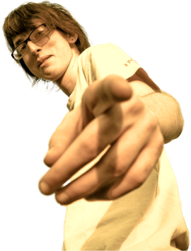
Čo myslíte,…:
Čo je to hriech?
V čom spočíva hriech?
Ako a čím sa dá dopustiť hriechu?
Aký je následok hriechu?
Ako sa dá vyhnúť hriechu?

Slide 3
PRINCÍP HRIECHU

Slide 4
Celkom rozšírená predstava…:
Boh si vymyslí nejaké pravidlá a nariadi, aby som ich zachovával.
Ja ich poruším.
Boh na to príde a strašne sa nahnevá. Je do krvi urazený. Rozhodne sa potrestať ma za ne.
Výsledkom je, že:
buď si trest odpykám,
alebo sa pokúsim Boha nejako uchlácholiť a On tak nakoniec od môjho potrestania upustí…

Slide 5
Celkom rozšírená predstava…:
Boh si vymyslí nejaké pravidlá a nariadi, aby som ich zachovával.
Ja ich poruším.
Boh na to príde a strašne sa nahnevá. Je do krvi urazený. Rozhodne sa potrestať ma za ne.
Výsledkom je, že:
buď si trest odpykám,
alebo sa pokúsim Boha nejako uchlácholiť a On tak nakoniec od môjho potrestania upustí…
JE TÁTO PREDSTAVA V NIEČOM NESPRÁVNA?

Slide 6
PRÍKLAD na lepšie pochopenie:
OBJEKTÍVNY CIEĽ:
Chcem sa stať lekárom
Chcem mať vymakanú postavu
Chcem sa dostať do Bratislavy

Slide 7
PRÍKLAD na lepšie pochopenie:
ČO PRE TO MUSÍM NUTNE UROBIŤ?
Chcem sa stať lekárom
Chcem mať vymakanú postavu
Chcem sa dostať do Bratislavy

Slide 8
PRÍKLAD na lepšie pochopenie:
ČO PRE TO MUSÍM NUTNE UROBIŤ?
Chcem sa stať lekárom
Vyštudovať lekársku fakultu.
Chcem mať vymakanú postavu
Tvrdo cvičiť a správne sa stravovať.
Chcem sa dostať do Bratislavy
Cestovať do Bratislavy.

Slide 9
PRÍKLAD na lepšie pochopenie:
AK TO SPLNÍM – AKÁ BUDE ODMENA?
Chcem sa stať lekárom
Vyštudovať lekársku fakultu.
Chcem mať vymakanú postavu
Tvrdo cvičiť a správne sa stravovať.
Chcem sa dostať do Bratislavy
Cestovať do Bratislavy.

Slide 10
PRÍKLAD na lepšie pochopenie:
AK TO SPLNÍM – AKÁ BUDE ODMENA?
Chcem sa stať lekárom
Stanem sa lekárom.
Chcem mať vymakanú postavu
Budem mať postavu, o akej som sníval.
Chcem sa dostať do Bratislavy
Budem v Bratislave.

Slide 11
PRÍKLAD na lepšie pochopenie:
AK TO SPLNÍM – AKÁ BUDE ODMENA?
Chcem sa stať lekárom
Stanem sa lekárom.
JE TÁTO ODMENA
niečo, čo som dostal od niekoho ako odmenu za svoje snaženie sa,
alebo je to prirodzený dôsledok môjho rozhodnutia sa a následného konania?
Chcem mať vymakanú postavu
Budem mať postavu, o akej som sníval.
Chcem sa dostať do Bratislavy
Budem v Bratislave.

Slide 12
PRÍKLAD na lepšie pochopenie:
ČO AK TIETO PODMIENKY NESPLNÍM?
Chcem sa stať lekárom
Nebudem študovať na lekárskej fakulte, ale na matematicko-fyzikálnej.
Chcem mať vymakanú postavu
Namiesto tréningu budem sedieť pred televízorom a pchať sa cukríkmi.
Chcem sa dostať do Bratislavy
Nikam nepôjdem, alebo odcestujem namiesto do Bratislavy do Košíc

Slide 13
PRÍKLAD na lepšie pochopenie:
BUDEM POTRESTANÝ!
Chcem sa stať lekárom
Nestanem sa lekárom.
Chcem mať vymakanú postavu
Nebudem mať postavu, po akej túžim, ale 20kg nadváhy.
Chcem sa dostať do Bratislavy
Nedostanem sa do Bratislavy.

Slide 14
PRÍKLAD na lepšie pochopenie:
BUDEM POTRESTANÝ!
Chcem sa stať lekárom
Nestanem sa lekárom.
JE TENTO TREST
niečo, čím ma potrestal niekto zvonku za moje „hriechy“,
alebo je to prirodzený dôsledok môjho rozhodnutia sa a následného konania?
Chcem mať vymakanú postavu
Nebudem mať postavu, po akej túžim, ale 20kg nadváhy.
Chcem sa dostať do Bratislavy
Nedostanem sa do Bratislavy.

Slide 15
AKO…:
… to súvisí s kresťanstvom?

Slide 16
OBJEKTÍVNY CIEĽ:
Byť ako Boh
Žiť ako Boh
V jednote lásky s Bohom
a všetkými spasenými ľuďmi

Slide 17
OBJEKTÍVNY CIEĽ:
Byť ako Boh
Žiť ako Boh
V jednote lásky s Bohom
a všetkými spasenými ľuďmi
Boh mi túto možnosť ponúka zadarmo, bezpodmienečne, tu a teraz.
ČO MUSÍM UROBIŤ JA, ABY SOM TÚTO PONUKU PRIJAL?

Slide 18
OBJEKTÍVNA CESTA:
Byť ako Boh
Žiť ako Boh
V jednote lásky s Bohom
a všetkými spasenými ľuďmi
Naučiť sa byť ako Boh (metanoia)
Naučiť sa žiť ako Boh (obrátenie)
… v jednote lásky s Bohom (dar Ducha Svätého)
… a so všetkými spasenými ľuďmi (Cirkev)

Slide 19
ČO AK TO NESPLNÍM?
Byť ako Boh
Žiť ako Boh
V jednote lásky s Bohom
a všetkými spasenými ľuďmi
Naučiť sa byť ako Boh (metanoia)
Naučiť sa žiť ako Boh (obrátenie)
… v jednote lásky s Bohom (dar Ducha Svätého)
… a so všetkými spasenými ľuďmi (Cirkev)
ČO AK SA ROZHODNEM INAK A TIETO PODMIENKY NESPLNÍM?

Slide 20
Hovorí sa tomu HRIECH…
Byť ako Boh
Žiť ako Boh
V jednote lásky s Bohom
a všetkými spasenými ľuďmi
Naučiť sa byť ako Boh (metanoia)
Naučiť sa žiť ako Boh (obrátenie)
… v jednote lásky s Bohom (dar Ducha Svätého)
… a so všetkými spasenými ľuďmi (Cirkev)
TAK SPÁCHAM HRIECH.
PRESNE TOTO JE PODSTATA HRIECHU!

Slide 21
BUDEM POTRESTANÝ…!
Byť ako Boh
Žiť ako Boh
V jednote lásky s Bohom
a všetkými spasenými ľuďmi
Naučiť sa byť ako Boh (metanoia)
Naučiť sa žiť ako Boh (obrátenie)
… v jednote lásky s Bohom (dar Ducha Svätého)
… a so všetkými spasenými ľuďmi (Cirkev)
Nebudem ako Boh
Nebudem žiť ako Boh
… ani v jednote lásky s Bohom
… ani so žiadnymi spasenými ľuďmi
= PEKLO

Slide 22
BUDEM POTRESTANÝ…!
Byť ako Boh
Žiť ako Boh
V jednote lásky s Bohom
a všetkými spasenými ľuďmi
JE „TREST“ ZA HRIECH
niečo, čo na mňa uvalil Boh ako pomstu za moje hriechy,
alebo je to prirodzený a nutný následok môjho rozhodnutia a následného konania a života?
Naučiť sa byť ako Boh (metanoia)
Naučiť sa žiť ako Boh (obrátenie)
… v jednote lásky s Bohom (dar Ducha Svätého)
… a so všetkými spasenými ľuďmi (Cirkev)
Nebudem ako Boh
Nebudem žiť ako Boh
… ani v jednote lásky s Bohom
… ani so žiadnymi spasenými ľuďmi
= PEKLO

Slide 23
BUDEM POTRESTANÝ…!
Byť ako Boh
Žiť ako Boh
V jednote lásky s Bohom
a všetkými spasenými ľuďmi
MÔŽEM DÚFAŤ,…
… že aj keď sa rozhodnem nebyť a nežiť ako Boh a s Bohom, nakoniec mi Boh trest odpustí a ja sa cez Jeho milosrdenstvo dostanem do Neba?
Naučiť sa byť ako Boh (metanoia)
Naučiť sa žiť ako Boh (obrátenie)
… v jednote lásky s Bohom (dar Ducha Svätého)
… a so všetkými spasenými ľuďmi (Cirkev)
Nebudem ako Boh
Nebudem žiť ako Boh
… ani v jednote lásky s Bohom
… ani so žiadnymi spasenými ľuďmi
= PEKLO

Slide 24
Slovami BIBLIE a CIRKVI:
BIBLICKÉ SLOVÁ PRE HRIECH:
„pašaa“, ktoré označuje vzburu proti niekomu, odmietnutie niekoho – konkrétne spoločenstva s Bohom a Cirkvou
„hataa“ a „šagaha“ – znamenajú zablúdiť, minúť svoj cieľ – konkrétne svoje zbožštenie sa

Slide 25
Slovami BIBLIE a CIRKVI:
„HRIECHY PROTI DUCHU SVÄTÉMU“:
Opovážlivo sa spoliehať na Božie milosrdenstvo (čiže odpustenie „trestu“ bez obrátenia, zmeny života a pod.)
Pochybovať o Božom milosrdenstve a zúfať si
Závidieť blížnemu Božiu milosť
Odporovať poznanej zjavenej pravde
Zatvrdiť sa proti napomenutiu k obráteniu a k zmene života
Tvrdošijne zotrvávať v neobrátenosti a v starom živote nie podľa Boha a bez Boha

Slide 26
Slovami BIBLIE a CIRKVI:
„HRIECHY PROTI DUCHU SVÄTÉMU“:
Opovážlivo sa spoliehať na Božie milosrdenstvo (čiže odpustenie „trestu“ bez obrátenia, zmeny života a pod.)
Pochybovať o Božom milosrdenstve a zúfať si
Závidieť blížnemu Božiu milosť
Odporovať poznanej zjavenej pravde
Zatvrdiť sa proti napomenutiu k obráteniu a k zmene života
Tvrdošijne zotrvávať v neobrátenosti a v starom živote nie podľa Boha a bez Boha
Prečo sa označujú za neodpusti-teľné?

Slide 27
HRIECH AKO FRUSTRAČNÝ REGRES

Slide 28
Dnešný sprievodca
Clayton Paul ALDERFER
1940 – ešte žije
Americký psychológ, ktorý rozvinul Maslowovu hierarchiu potrieb do vlastnej ERG teórie.

Slide 29
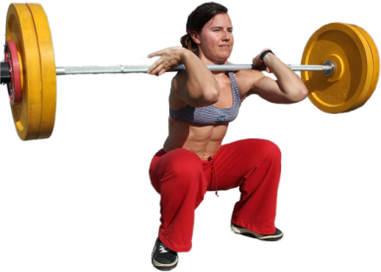
FRUSTRAČNÝ REGRES
Predstavte si, že sa chcete stať šampiónom vo svojom obľúbenom športe – tvrdo driete, trénujete, zapierate sa, len aby ste tento cieľ dosiahli!
TRANSCENDENCIA
SEBAREALIZÁCIA
DÔLEŽITOS
Ť
SPOLO
ČNOS
Ť
ISTOTA
PREŽITIE

Slide 30
FRUSTRAČNÝ REGRES
Čo sa ale stane, ak v tom hanebne STROSKOTÁTE?
Napríklad sa ukáže, že na to nemáte? Napriek všetkému sa nedostanete ani cez krajské majstrovstvá – a všetko úsilie a obety sa ukážu ako márne a neužitočné?
TRANSCENDENCIA
SEBAREALIZÁCIA
DÔLEŽITOS
Ť
SPOLO
ČNOS
Ť
ISTOTA
PREŽITIE

Slide 31
FRUSTRAČNÝ REGRES
Podľa Alderfera v takejto situácii nastáva FRUSTRAČNÝ REGRES:
Vrátime sa o úroveň nižšie a pokúsime sa na tejto úrovni nájsť náhradný zmysel života, ktorý by nás naplnil!
Naše potreby na tejto úrovni – ktorá sa z nástroja zrazu stala cieľom! – sa tak podstatne zosilnia!
TRANSCENDENCIA
SEBAREALIZÁCIA
DÔLEŽITOS
Ť
SPOLO
ČNOS
Ť
ISTOTA
PREŽITIE

Slide 32
FRUSTRAČNÝ REGRES
Podľa Alderfera v takejto situácii nastáva FRUSTRAČNÝ REGRES:
Vrátime sa o úroveň nižšie a pokúsime sa na tejto úrovni nájsť náhradný zmysel života, ktorý by nás naplnil!
Naše potreby na tejto úrovni – ktorá sa z nástroja zrazu stala cieľom! – sa tak podstatne zosilnia!
„ZÁBAVA“:
rušný spoločenský život
rekreačný šport
rôzne formy zábavy
atď.
TRANSCENDENCIA
SEBAREALIZÁCIA
DÔLEŽITOS
Ť
SPOLO
ČNOS
Ť
ISTOTA
PREŽITIE

Slide 33
FRUSTRAČNÝ REGRES
Podľa Alderfera v takejto situácii nastáva FRUSTRAČNÝ REGRES:
Vrátime sa o úroveň nižšie a pokúsime sa na tejto úrovni nájsť náhradný zmysel života, ktorý by nás naplnil!
Naše potreby na tejto úrovni – ktorá sa z nástroja zrazu stala cieľom! – sa tak podstatne zosilnia!
„KONZUM“:
jedlo, pitie,…
sex
orientácia na majetok (dom, trávnik,… ☺)
možno hobby, zberateľstvo…
individuálna zábava (TV, počítač,…)
TRANSCENDENCIA
SEBAREALIZÁCIA
DÔLEŽITOS
Ť
SPOLO
ČNOS
Ť
ISTOTA
PREŽITIE

Slide 34
PRESNE o tomto je HRIECH
Opúšťam Boha a volím si život bez Neho.
TRANSCENDENCIA
SEBAREALIZÁCIA
DÔLEŽITOS
Ť
SPOLO
ČNOS
Ť
ISTOTA
PREŽITIE

Slide 35
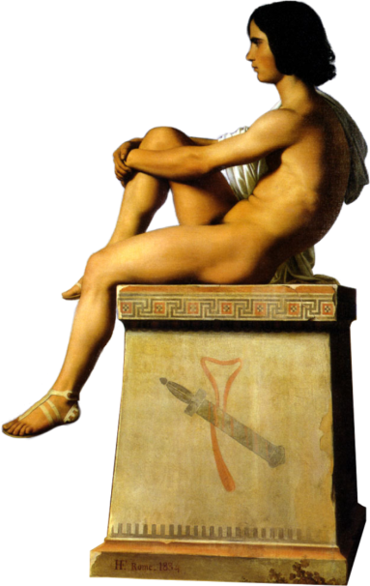
PRESNE o tomto je HRIECH
Uzatváram sa do seba a seba robím bohom svojho života.
SEBAREALIZÁCIA
DÔLEŽITOS
Ť
SPOLO
ČNOS
Ť
ISTOTA
PREŽITIE

Slide 36
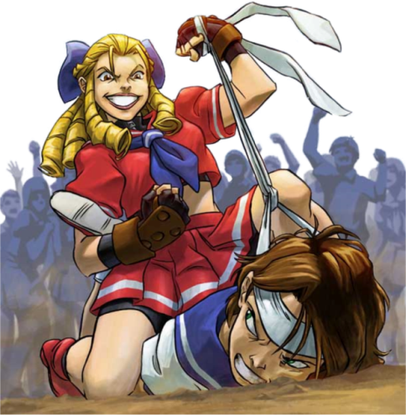
PRESNE o tomto je HRIECH
Zápasím s ostatnými ľuďmi o SLÁVU a MOC ako nástroj dôležitosti.
SEBAREALIZÁCIA
DÔLEŽITOS
Ť
SPOLO
ČNOS
Ť
ISTOTA
PREŽITIE

Slide 37
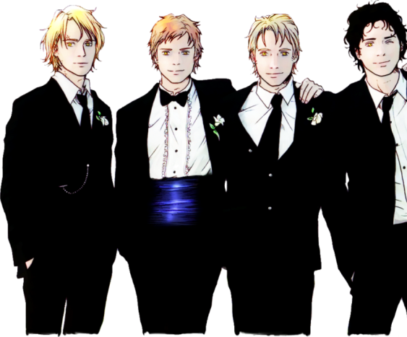
PRESNE o tomto je HRIECH
Ak neuspejem, unikám do zábavy a „spoločenského života“
SPOLO
ČNOS
Ť
ISTOTA
PREŽITIE

Slide 38
PRESNE o tomto je HRIECH
Ak neuspejem, uchyľujem sa k majetku, vlastneniu, k veciam, „koníčkom“,…
ISTOTA
PREŽITIE

Slide 39
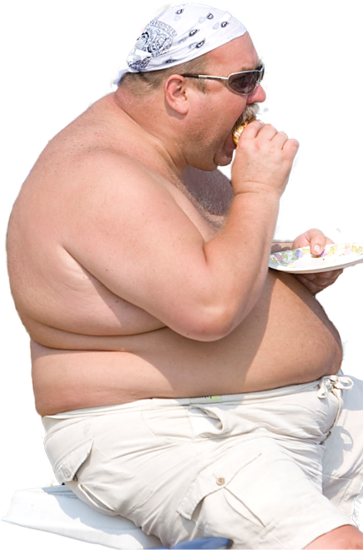
PRESNE o tomto je HRIECH
Ak neuspejem, uchyľujem sa k rozkoši, ke jedlu, pitiu, sexu, povaľovaniu sa,…
PREŽITIE

Slide 40
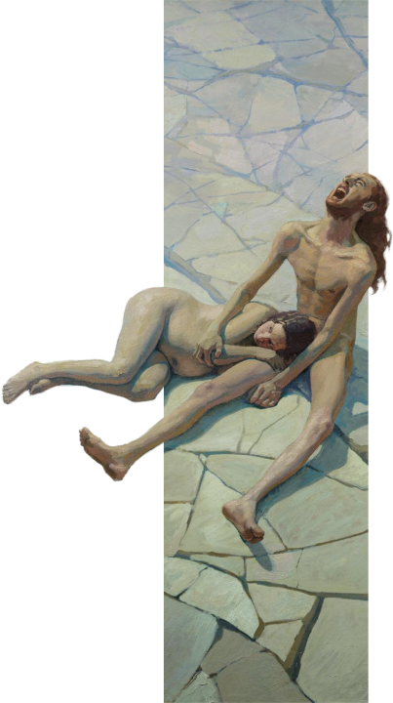
PRESNE o tomto je HRIECH
Ale pretože nič z toho nedokáže nahradiť Boha, ani život s Bohom a podľa Boha, výsledkom je večná nespokojnosť –
PEKLO

